Slide 1
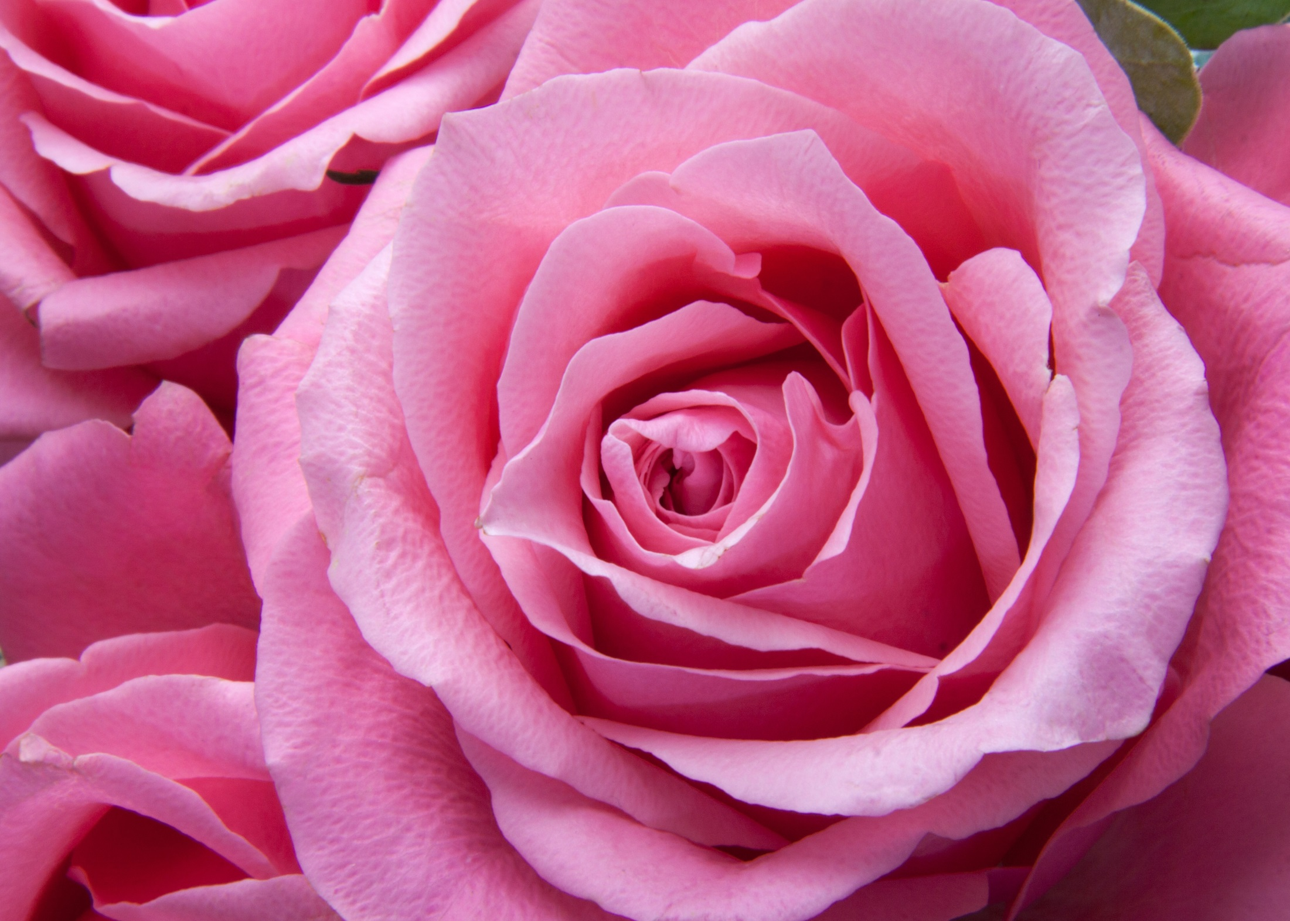
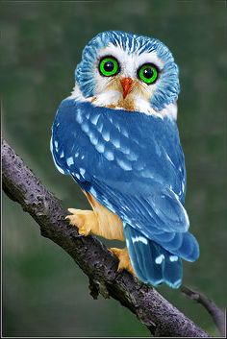
আজকের ক্লাসে সবাইকে
শুভেচ্ছা

Slide 2
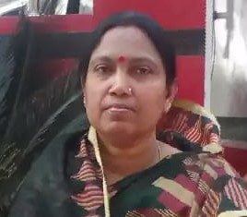
পরিচিতি
শিক্ষক পরিচিতি
চামেলী ঘোষাল
.হোমনা কফিল উদ্দিন পাইলট উচ্চ বিদ্যালয়
হোমনা ,কুমিল্লা
পাঠ পরিচিতি
শ্রেনিঃ- ৭ম
বিষয়ঃ- হিন্দু ধর্ম ও নৈতিক শিক্ষা
অধ্যায়ঃ- ৫ম
পাঠঃ- ৪,৫,৬,৭
তারিখ :-১০/০৫/২০২০

Slide 3
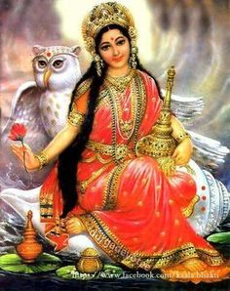
কোন দেবী বলোতো

Slide 4
আজকের পাঠ
লক্ষ্মীদেবীর পরিচয় ও পূজা

Slide 5
শিক্ষনফল
এই পাঠের শেষে শিক্ষার্থীরা …
লক্ষ্মীদেবীর পরিচয় বলতে পারবে ।
লক্ষ্মীদেবীর পূজা পদ্ধতি লিখতে পারবে ।
লক্ষ্মীদেবীর পুষ্পানজলি ও প্রনাম মন্ত্র
সংস্কৃত ভাষায় বলতে ও লিখতে পারবে ।

Slide 6
একটি VIDEO দেখ

Slide 7
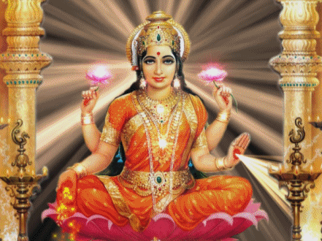
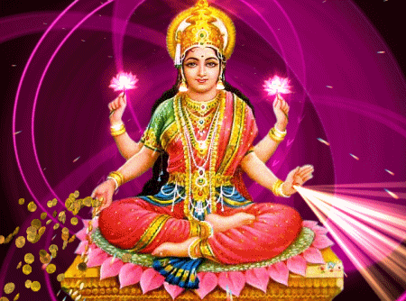
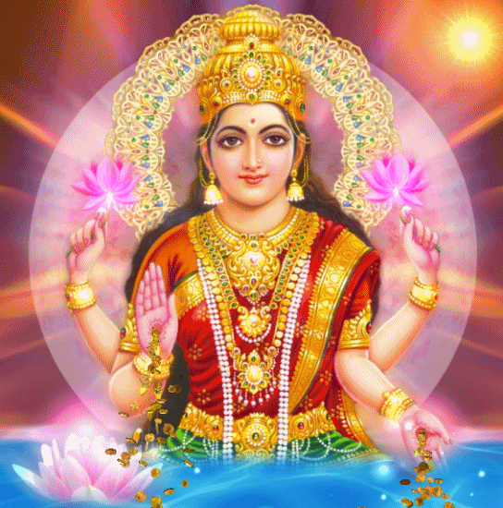
ছ
বি
গু
লো
কো
ন
দে
বী
র

Slide 8
একক কাজ
শ্রীশ্রী লক্ষ্মী দেবীর পরিচয় বল ?

Slide 9
একক কাজের সমাধান
দেবী লক্ষ্মী ধন সম্পদ , সমৃদ্ধি ও সৌভাগ্যের দেবী ।
তিনি সুন্দরী ও মাধুর্যময়ী ।
তাঁর বাহন পেঁচা ।
তিনি ভগবান বিষ্ণুর সহধর্মিণী ।

Slide 10
জোড়ায় কাজ
লক্ষ্মীদেবীর পূজা পদ্ধতি লিখ ।

Slide 11
জোড়ায় কাজের সমাধান
পূজা পদ্ধতি হিসাবে শুদ্ধ আসনে বসে আচমন থেকে শুরু করে পঞ্চ দেবতার
পূজা করতে হয় । অতঃপর লক্ষ্মীর ধ্যান করে বিভিন্ন উপকরন দিয়ে দেবী
লক্ষ্মীর পূজা করা হয় ।
লক্ষ্মী পূজার পঞ্চোপচার, দশোপচার হয়ে থাকে ।
লক্ষ্মী পূজার মৌলিক নীতি হিসাবে ধ্যান,পূজামন্ত্র
পাঠ, পুষ্পাঞ্জলি ও প্রনাম মন্ত্র পাঠ করা হয় ।
সবশেষে বিসর্জন দিতে হয় ।

Slide 12
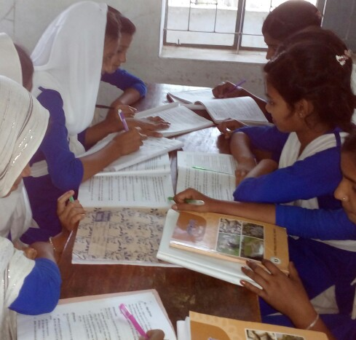
দলীয় কাজ
লক্ষ্মীদেবীর পুষ্পাঞ্জলী ও প্রনাম
মন্ত্র সংস্কৃত ভাষায় খাতায় লিখ।

Slide 13
দলীয় কাজের সমাধান
লক্ষ্মীদেবীর পুষ্পাঞ্জলি
ওঁ নমস্তে সর্বভূতানাং বরদাসি হরিপ্রিয়ে ।
যা গতিস্তৎ প্রপান্নানাং সামে কং ভূয়াত্বদর্চনাৎ ।।
সরলার্থঃ- হে হরিপ্রিয়া,তুমি সকলকে বর দিয়ে থাক । তোমার আশ্রিতদের যে গতি হয়,তোমার অর্চনার দ্বারা আমরা ও যেন তা হয় ।

Slide 14
দলীয় কাজের সমাধান
লক্ষ্মীদেবীর প্রনামমন্ত্র
ওঁ বিশ্বরূপস্য ভার্যাসি পদ্মে পদ্মালয়ে শুভে ।
সর্বতঃ পাহি মাং দেবি মহালক্ষ্মী নমোহস্তুতে ।।
সরলার্থঃ- হে দেবী কল্যানী, বিশ্বরূপ শ্রীবিষ্ণুর স্ত্রী, পদ্মা, পদ্মাসেনা
তুমি সকল কে শুভফল দাও । তুমি আমাকে সকলক্ষেত্রে রক্ষা করো।
আমি তোমাকে প্রনাম করি ।

Slide 15
মূল্যায়ন
১। লক্ষ্মী কিসের দেবী ?
শক্তি
ক
ধন সম্পত্তি
খ
বিদ্যা
গ
২। লক্ষ্মীর বাহন কী ?
ঘোড়া
ক
খ
গ
ময়ূর
পেঁচা
৩। কী বারে লক্ষ্মী পূজা হয় ?
শুক্র
শনি
বৃহস্পতি
ক
ক
ক

Slide 16
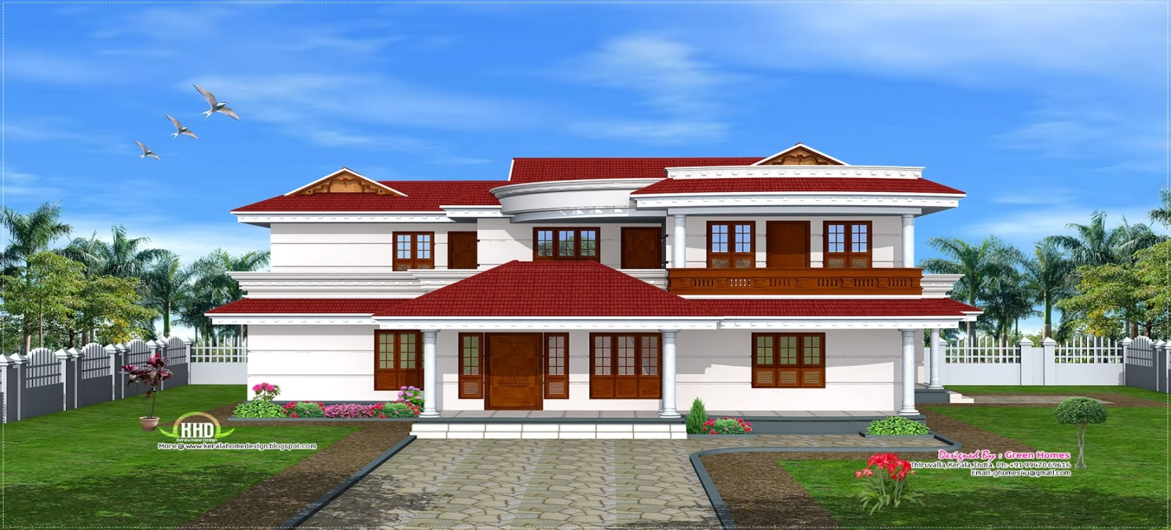
বাড়ীর কাজ
লক্ষ্মীপূজার আর্থসমাজিক ও ধর্মীয় প্রভাব লিখে নিয়ে আসবে ।

Slide 17
ধ
ন্য
বা
দ

